Slide 1
Rostlinná pletiva
Botanika

Slide 2
Rostlinná buňka
cílová skupina: střední školy
anotace : charakteristické znaky rostlinných pletiv
klíčová slova : parenchym, kolenchym, sklerenchym
autor: Kamila Černá
zpracováno: 2013

Slide 3
Rostlinná pletiva
rostlinné tkáně
histologie

Slide 4
Rostlinná pletiva
soubory buněk stejného původu, stejné stavby a stejné funkce

Slide 5
Rostlinná pletiva
dělení
podle tloušťky buněčných stěn a
mezibuněčných prostor
podle funkce

Slide 6
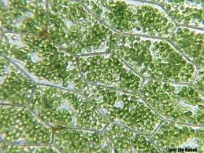
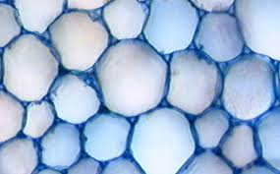
Podle tloušťky buněčných stěn a mezibuněčných prostor
parenchym
buňky přibližně stejného tvaru ( výšky a šířky )
buněčné stěny neztloustlé
pokožka listů – houbový a palisádový parenchym

Slide 7
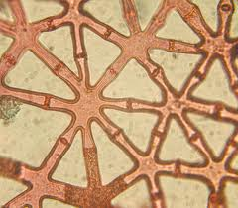
Podle tloušťky buněčných stěn a mezibuněčných prostor
aerenchym
provzdušňovací pletivo
výměna plynů mezi rostlinami a prostředím
vodní a bahenní rostliny

Slide 8
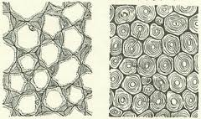
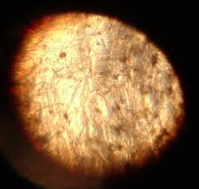
Podle tloušťky buněčných stěn a mezibuněčných prostor
sklerenchym
zpevňovací, mechanické pletivo
silné stěny
buňky brzy odumírají a vyplňují se vzduchem
hospodářský význam sklerenchymatická vlákna stonků ( len, konopí – příze ), v plodech - peckovice

Slide 9
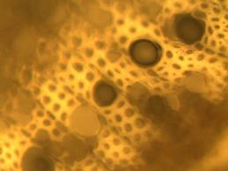
Podle tloušťky buněčných stěn a mezibuněčných prostor
kolenchym
buňky nepravidelný tvar
buněčné stěny nestejnoměrně ztlustlé

Slide 10
Podle funkce
dělivá pletiva
původní - protomeristémy
na růstovém vrcholu kořene a stonku
prvotní – primární meristémy
mění se na trvalá pletiva
druhotná – sekundární meristémy

Slide 11
Podle funkce
trvalá pletiva
krycí
vodivá
základní
zpevňovací

Slide 12
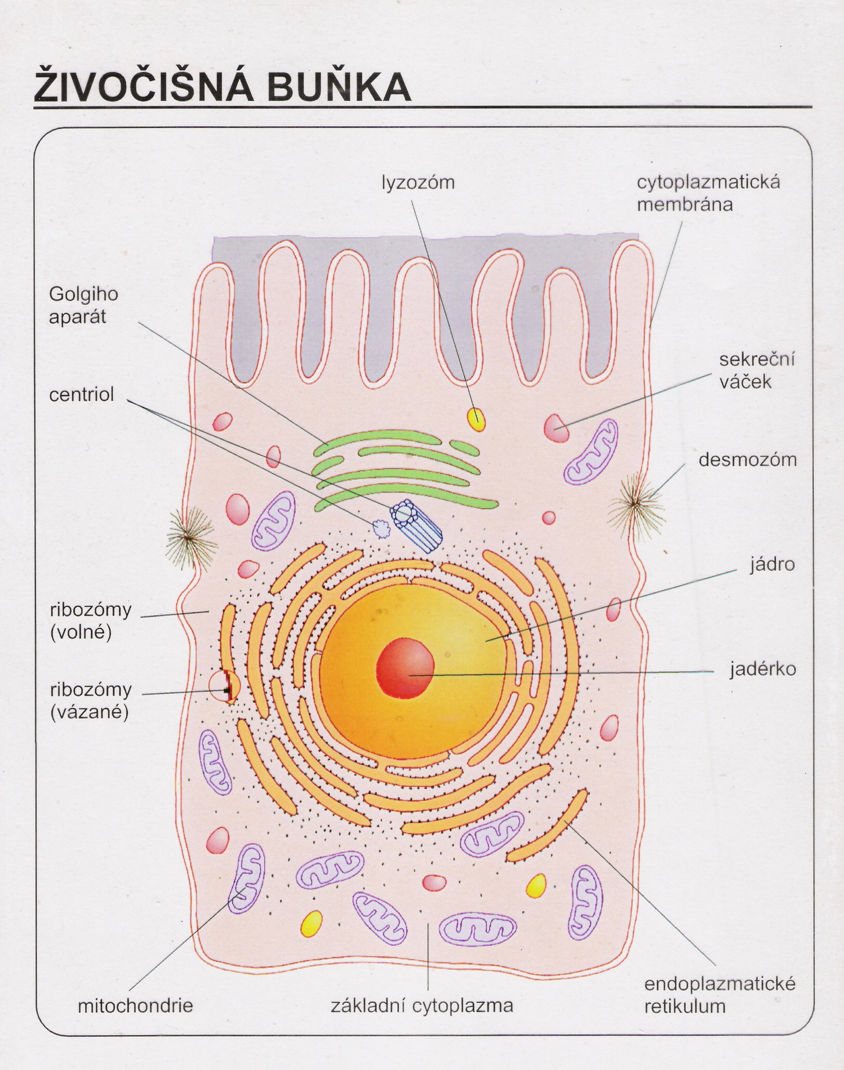
Použité zdroje
http://www.google.cz/search?hl=cs&gs_rn=1&gs_ri=hp&cp=6&gs_id=x&xhr=t&q=parenchym&bav=on.2,or.r_gc.r_pw.r_qf.&bvm=bv.1357700187,d.d2k&biw=1249&bih=595&wrapid=tljp1358165781152015&um=1&ie=UTF-8&tbm=isch&source=og&sa=N&tab=wi&ei=3vjzUNqGLIezhAeRr4GwBA
http://www.google.cz/search?hl=cs&gs_rn=1&gs_ri=hp&cp=6&gs_id=x&xhr=t&q=parenchym&bav=on.2,or.r_gc.r_pw.r_qf.&bvm=bv.1357700187,d.d2k&biw=1249&bih=595&wrapid=tljp1358165781152015&um=1&ie=UTF-8&tbm=isch&source=og&sa=N&tab=wi&ei=3vjzUNqGLIezhAeRr4GwBA
http://www.google.cz/search?hl=cs&gs_rn=1&gs_ri=hp&cp=6&gs_id=x&xhr=t&q=parenchym&bav=on.2,or.r_gc.r_pw.r_qf.&bvm=bv.1357700187,d.d2k&biw=1249&bih=595&wrapid=tljp1358165781152015&um=1&ie=UTF-8&tbm=isch&source=og&sa=N&tab=wi&ei=3vjzUNqGLIezhAeRr4GwBA#um=1&hl=cs&tbo=d&tbm=isch&sa=1&q=aerenchym&oq=aerenchym&gs_l=img.1.0.0l2j0i24l3j0i10i24j0i24.100529.105945.0.109406.17.16.0.1.1.0.104.1135.15j1.16.0...0.0...1c.1.E7wu-nOshsw&bav=on.2,or.r_gc.r_pw.r_qf.&bvm=bv.1357700187,d.ZG4&fp=225a0af0b93cf5e7&biw=1249&bih=595
http://www.google.cz/search?hl=cs&gs_rn=1&gs_ri=serp&pq=parenchym&cp=6&gs_id=16&xhr=t&q=sklerenchym&bav=on.2,or.r_gc.r_pw.r_qf.&biw=1249&bih=595&wrapid=tljp1358165967582226&um=1&ie=UTF-8&tbm=isch&source=og&sa=N&tab=wi&ei=l_nzUJesFpKEhQeJloCICA
http://www.google.cz/search?hl=cs&gs_rn=1&gs_ri=serp&pq=parenchym&cp=6&gs_id=16&xhr=t&q=sklerenchym&bav=on.2,or.r_gc.r_pw.r_qf.&biw=1249&bih=595&wrapid=tljp1358165967582226&um=1&ie=UTF-8&tbm=isch&source=og&sa=N&tab=wi&ei=l_nzUJesFpKEhQeJloCICA

